Slide 1

PROJET DE FIN D’ETUDES
En vue de l’obtention de la Licence Professionnelle :
Ingénierie des Systèmes Informatiques et Logiciels
Sujet:
Réalisation d’une application web de gestion des absences des étudiants
Présenté par :
Encadré par :
Jurys :
Khalid ZENNOU
M. Fahd KARAMI
M. Said GOUNANNE
M. Fahd KARAMI
M. Mustapha JOHRI
Année universitaire 2019/2020
Notes:
Avant de commencer ma présentation je voudrais vous remercier infiniment pour votre conseils et remarques durant la formation en générale et durant la réalisation de mon projet de fin d'études. Donc mon projet de fin d'études s'intitule sur : la réalisation d'une application web de gestion des absences des étudiants au sien de l'ESTE ,et que J'ai l'honneur de vous présenter dans cette présentation. Donc,

Slide 2
Plan:
1
Introduction
2
Présentation générale de projet
3
Conception
4
Réalisation
5
Conclusion et perspectives
Notes:
Pour planifier ma présentation :je vais commencer par une introduction suivi de présentation générale de projet puis la conception puis la partie de la réalisation de l’application et finir par une conclusion et perspectives
2

Slide 3
Introduction
Présentation générale de projet
Conception
Réalisation
Conclusion et Perspectives
Introduction
Notes:
L'ESTE compte a informatisé l'opération de gestion des absences des étudiants, c'est pourquoi mon projet de fin d'études consiste à créer une application web pour la gestion des absences des étudiants
Avant de faire cette opération, il faut faire une gestion totale des acteurs concernés par l'application
(administarateur, ensiegnient et étudiant) sans oublier la gestion des filières et les modules.

Slide 4
Présentation générale de projet
Introduction
Conception
Réalisation
Conclusion et Perspectives
Présentation générale de projet
Notre projet porte sur la réalisation d'une application web pour la gestion des absences des étudiants de notre école, ces objectifs sont:
Faciliter la tâche de prendre l’absence
Permettre à l’étudiant de suivre sa situation
Afficher les statistiques d'absence au niveau de l'école
Notes:
L’idée générale de projet est la creation des application de gestion des absences des étudiants de l’EST , notre application a comme objectifs:
- Faciliter la tache de prendre l’absence pour les professeur;
- Permettre chaque étudiant de consulter et suivé sa situation au niveau des absences et les annonces
- Affichier les statistiques des absences au niveau de l’école pour l’administration
Donc voilà l’idée générale de notre projet , on passe maintenent a la phase de la conception

Slide 5

La conception
Introduction
Présentation générale de projet
Conception
Réalisation
Conclusion et Perspectives
Diagramme de cas d’utlisation;
Diagramme de classe.
Notes:
Pou faire la conception de notre projet nous avons utilisé UML alors c’est quoi l’UML?
La notation UML est un langage visuel constitué d’un ensemble de schémas, appelés des diagrammes,
qui donnent chacun une vision différente du projet à traiter. UML nous fournit donc des diagrammes pour représenter le logiciel à développer :
son fonctionnement, sa mise en route, les actions effectuées par le logiciel, etc.
Dans notre projet nous avons utilisé deux diagramme :

Slide 6
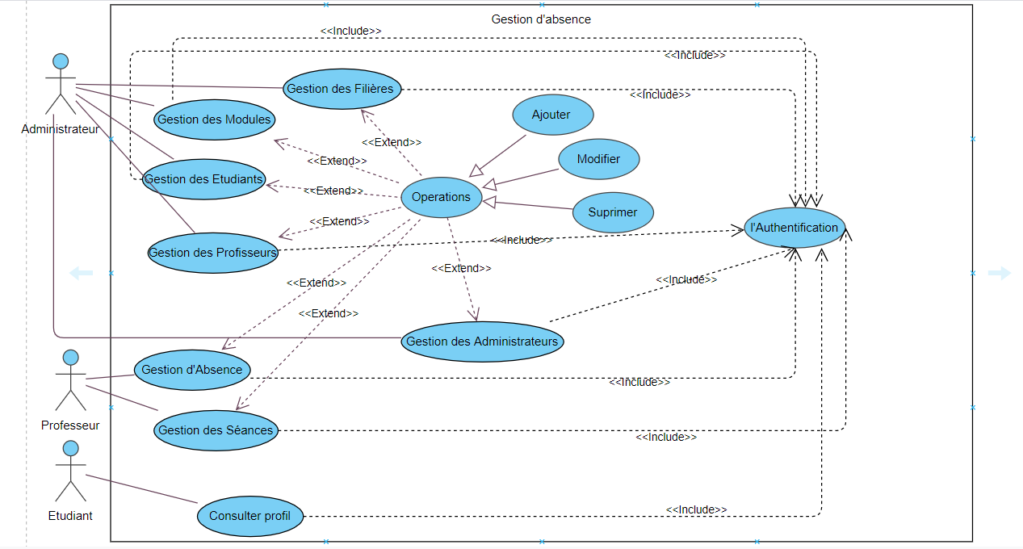
Diagramme de cas d’utilisation
Introduction
Présentation générale de projet
Conception
Réalisation
Conclusion et Perspectives
Notes:
Les acteurs :
* administrateur
* professeur
* étudiant

Slide 7
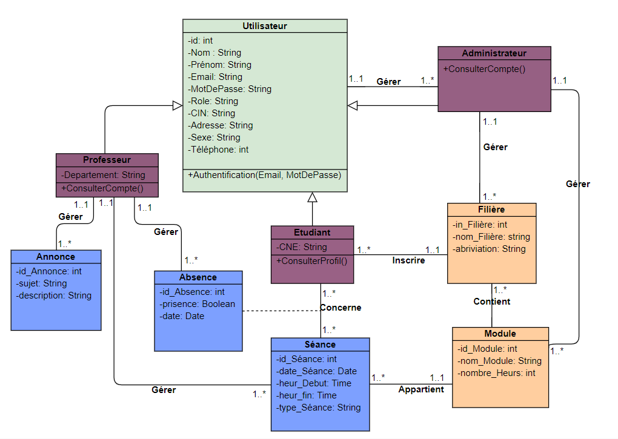
Diagramme de classe
Introduction
Présentation générale de projet
Conception
Réalisation
Conclusion et Perspectives
Notes:
Le dauxiemme diagramme que nous avons utilize est le diagramme de classes
Comme vous voiyez notre diagramme contient de 9 classe :

Slide 8










Langages, outils et technologies de développement
Introduction
Présentation générale de projet
Conception
Réalisation
Conclusion et Perspectives

Slide 9
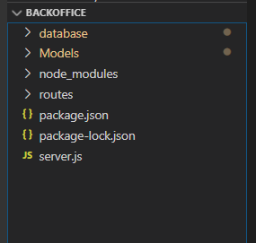
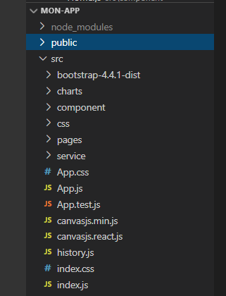
La structure de projet
Introduction
Présentation générale de projet
Conception
Réalisation
Conclusion et Perspectives

Slide 10
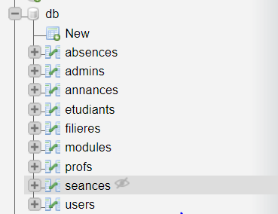
Base de données
Introduction
Présentation générale de projet
Conception
Réalisation
Conclusion et Perspectives

Slide 11
Démonstration de l’application
Introduction
Présentation générale de projet
Conception
Réalisation
Conclusion et Perspectives

Slide 12
Conclusion et perspectives
Introduction
Présentation générale de projet
Conception
Réalisation
Conclusion et Perspectives
Notes:
Donc notre projet de fin d’étude été sur la réalisation d’une application web pour la gestion des étudiants en utilisant ReactJS dans la partie Front office et NodeJS dans la partie Back office avec une base de donnée MySQL.
Ce travail reste sans contexte le meilleur moyen de concrétiser nos connaissances théoriques, il est également la meilleure voie qui nous a permis de nous familiariser avec le domaine professionnel

Slide 13
Merci pour votre attention

Slide 14
PROJET DE FIN D’ETUDES
En vue de l’obtention de la Licence Professionnelle :
Ingénierie des Systèmes Informatiques et Logiciels
Sujet:
Réalisation d’une application web de gestion des absences des étudiants
Présenté par :
Encadré par :
Jurys :
Khalid ZENNOU
M. Fahd KARAMI
M. Said GOUNANNE
M. Fahd KARAMI
M. Mustapha JOHRI
Année universitaire 2019/2020
Notes:
Avant de commencer ma présentation je voudrais vous remercier infiniment pour votre conseils et remarques durant la formation en générale et durant la réalisation de mon projet de fin d'études. Donc mon projet de fin d'études s'intitule sur : la réalisation d'une application web de gestion des absences des étudiants au sien de l'ESTE ,et que J'ai l'honneur de vous présenter dans cette présentation. Donc,

